Slide 1


Di động 2
Ứng dụng: Quản lí kho hàng

Slide 2

1
Nguyễn Ngọc Trường
Leader
2
Trần Ngọc Nam
Menber
3
Lê Hồ
Nhóm6
Menber
4
Nguyễn Phi Trường Vũ
Menber
5
Trần Quốc Trị
Menber
6
Nguyễn Công Đáng
Menber

Slide 3

Quản lí kho hàng
Ứng dụng quản lí kho hàng của chúng em xây dựng dựa trên nhu cầu quản lí sản phẩm nước uống trong kho của một số doanh nghiệp lớn. Ứng dụng của chúng em đáp ứng đa phần hầu hết các tiện ích về quản lí kho mà doanh nghiệp cần. Dù còn nhiều thiếu sót nhưng tổng quan ứng dụng của chúng em vẫn hoạt động ổn.

Slide 4
Khách hàng
Click here to add content of the text，and briefly explain your point of view
01
Mục Lục
Cửa hàng
Click here to add content of the text，and briefly explain your point of view
02

Slide 5
01
Khách hàng

Slide 6

Ứng dụng dành cho khách hàng
Mô tả chức năng tổng thể
Chức năng “Đăng Nhập”
Chức năng “Trang Chủ”
Chức năng “Giỏ Hàng”
Chức năng “Hồ Sơ Người Dùng”
Chức năng “Đơn Hàng”
Chức năng “Thông Tin Tài Khoản”
Chức năng “Đổi Mật Khẩu”
Chức năng “Đăng Xuất Tài Khoản”
Chức năng “Hiển Thị Chi Tiết Sản Phẩm”

Slide 7
A
Đăng nhập
E
Đơn hàng
B
Trang chủ
F
Thông tin tài khoản
C
Giỏ hàng
G
Đổi mật khẩu
D
Hồ sơ
H
Chi tiết sản phẩm

Slide 8
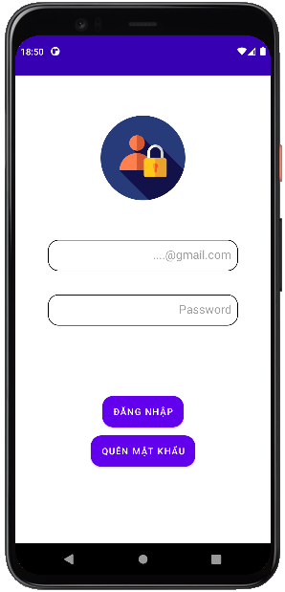
Đăng nhập
Ở chức năng đăng nhập, người dùng cần điền đầy đủ thông tin vào hai trường tài khoản và mật khẩu để vào được giao diện bên trong.
A

Slide 9
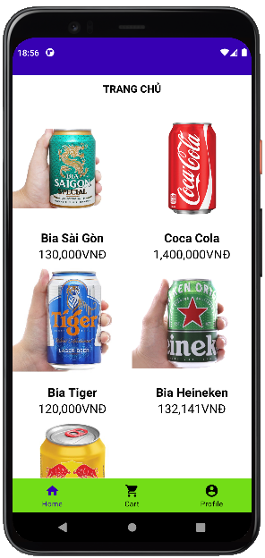
Trang chủ
Sau khi đăng nhập người dùng tiến vào trang giao diện chính. Ở đây sẽ hiển thị các sản phẩm hiện đang bán.
B

Slide 10
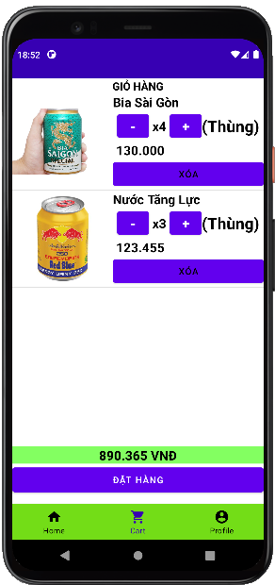
Giỏ hàng
Chức năng giỏ hàng hiển thị sản phẩm mà người dùng đã thêm vào giỏ hàng đồng thời hiển thị tổng giá trị của các sản phẩm nằm trong giỏ hàng.
C

Slide 11
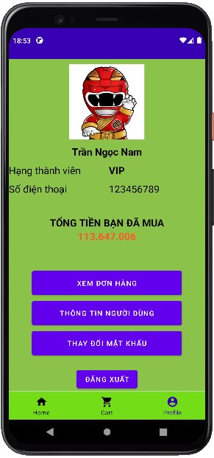
Hồ sơ
Giao diện chức năng hồ sơ người dùng bao gồm thông tin của người dùng và các chức năng các như xem đơn hàng, thông tin người dùng, thay đổi mật khẩu, đăng xuất…
D

Slide 12
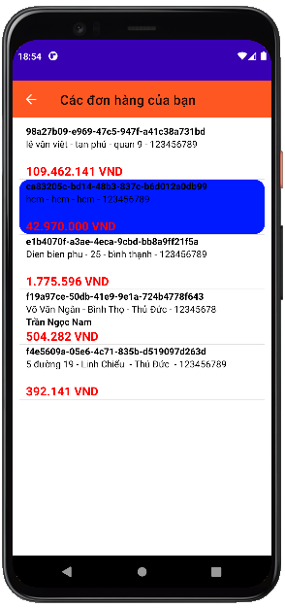
Đơn hàng
Chức năng Xem Đơn Hàng dung dể hiển thị các đơn hàng mà người dùng đã đặt.
E

Slide 13
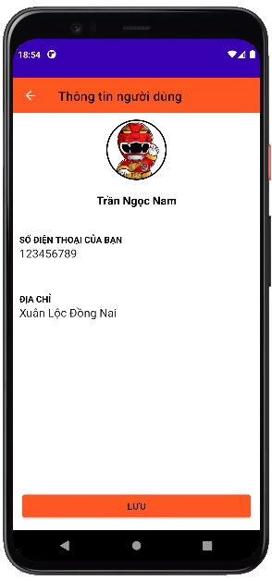
Thông tin tài khoản
Chức năng thông tin người dùng được dùng để hiển thị và chỉnh sửa một số thông tin như Số Điện Thoại, Địa Chỉ, vv
F

Slide 14
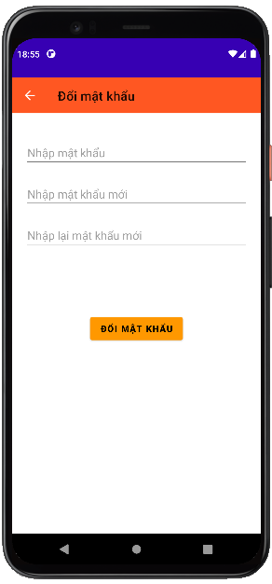
Đổi mật khẩu
Ở chức năng đổi mật khẩu người dùng có thể đặt lại mật khẩu tài khoản của mình
G

Slide 15
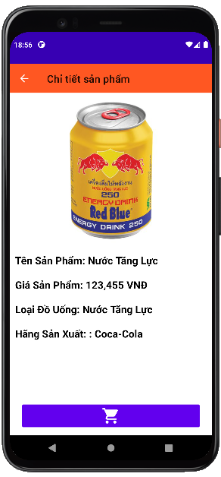
Chi tiết sản phẩm
Chức năng chi tiết sản phẩm dùng để hiển thị thông tin chi tiết của sản phẩm.
H

Slide 16
02
Cửa hàng

Slide 17
Ứng dụng dành cho cửa hàng
Mô tả chức năng tổng thể
Chức năng “Đăng Nhập”
Chức năng “Trang Chủ”
Chức năng “Quản Lí Sản Phẩm”
Chức năng “Quản Lí Khách Hàng”
Chức năng “Quản Lí Đơn Hàng”
Chứ năng “Nhập Hàng”
Chức năng “Khách Hàng VIP”
Chức năng “Quản Lí Hãng Sản Xuất”
Chức năng “Quản Lí Loại Sản Phẩm”

Slide 18
A
Đăng nhập
E
Đơn hàng
I
Hãng sản xuất
B
Trang chủ
F
Nhập hàng
J
Loại sản phẩm
C
Sản phẩm
G
Thống kê
D
Khách hàng
H
Khách hàng V.I.P

Slide 19
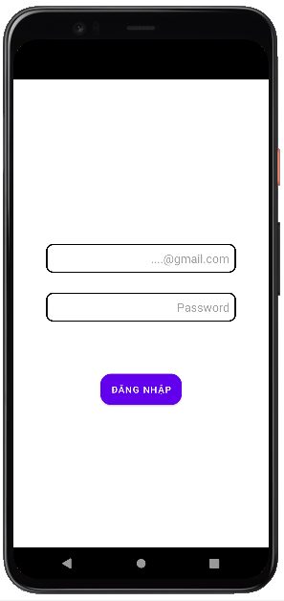
Đăng nhập
Ở chức năng này người dùng cần điền đầy đủ thông tin vào hai trường tài khoản và mật khẩu để có thể vào được giao diện chính của ứng dụng.
A

Slide 20
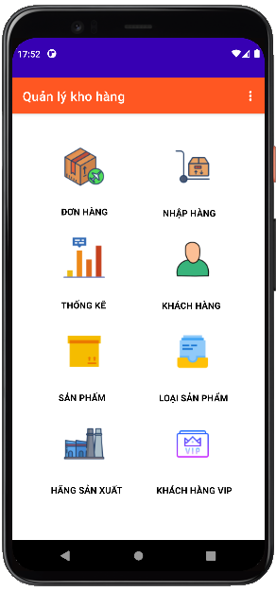
Trang chủ
Tại đây sẽ hiển thị tất cả các chức năng của Người Quản Trị.
B

Slide 21
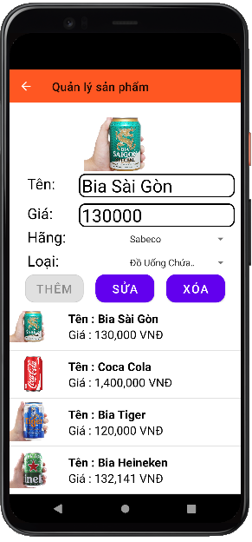
Sản phẩm
Ở chức năng Quản Lí Sản Phẩm ta có thể thêm, xóa, sửa và hiển thị các sản phẩm đang có.
C

Slide 22
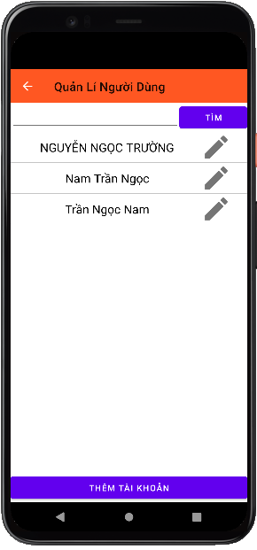
Khách hàng
Chức năng Quản Lí Người Dùng hiển thị các người dùng đã được tạo và hiện có trong hệ thống.
D

Slide 23
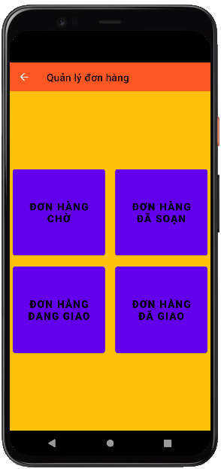
Đơn hàng
a
Đơn hàng chờ xử lý
E
b
Đơn hàng đã soạn
Chờ
c
Đơn hàng đang giao
Chờ
d
Đơn hàng đã giao

Slide 24
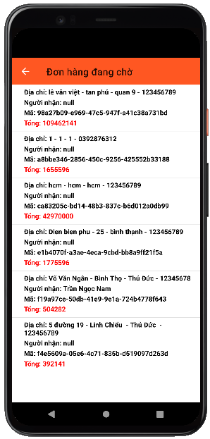
Đơn hàng chờ xử lý
Ở chức năng này hiển thị tất cả các đơn hàng của người dùng chưa được xử lý.
a

Slide 25
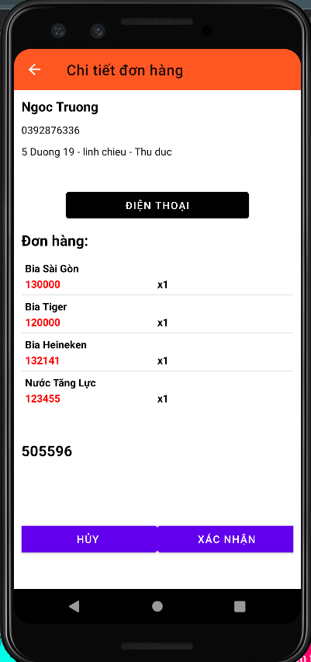
Chi tiết đơn hàng chờ xử lý
Ở chức năng này hiển thị tất cả các sản phẩm trong đơn hàng của người dùng chưa được xử lý.
a

Slide 26
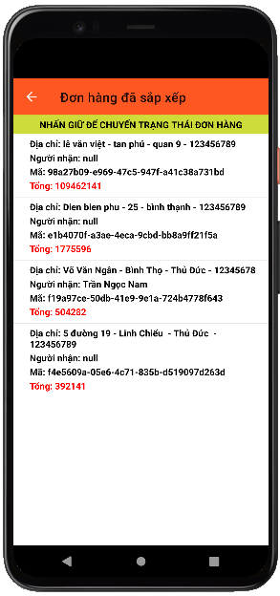
Đơn hàng đã soạn
Ở chức năng này hiển thị tất cả các đơn hàng của người dùng đã được soạn.
b

Slide 27

Đơn hàng đang giao
Ở chức năng này hiển thị tất cả các đơn hàng của người dùng đang được giao.
c

Slide 28
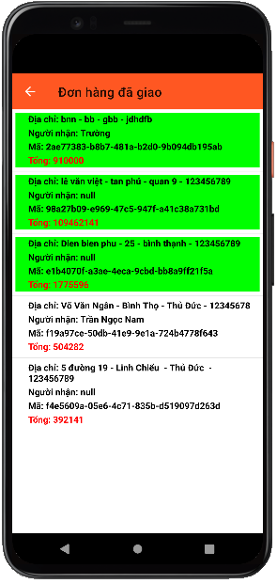
Đơn hàng đã giao
Ở chức năng này hiển thị tất cả các đơn hàng của người dùng đã được giao.
d

Slide 29
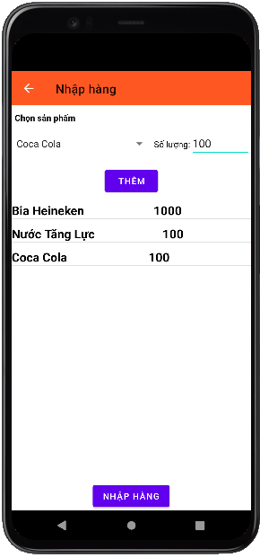
Nhập hàng
Ở chức năng này người dùng có thể nhập thêm số lượng hàng đã hết trong kho.
F

Slide 30
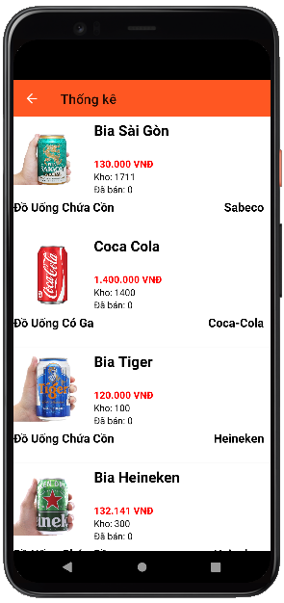
Thống kê
Ở chức năng “Thống Kê” này người dung sẽ có thể thấy được hiện số lượng sản phẩm trong kho còn bao nhiêu và bán ra được bao nhiêu.
G

Slide 31
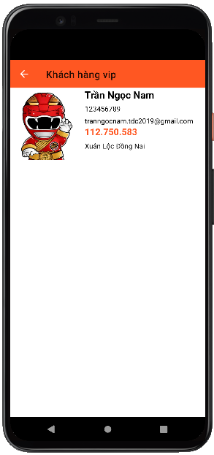
Khách hàng V.I.P
Chức năng “Khách Hàng VIP” Hiển thị danh sách các người dùng VIP
H

Slide 32
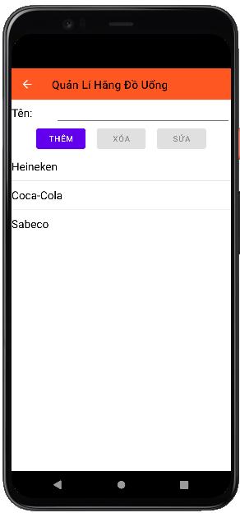
Hãng sản xuất
Ở chức năng “Quản Lí Hãng Sản Xuất” ta có thể thêm, xóa, sửa và hiển thị các hãng sản xuất hiện có.
I

Slide 33
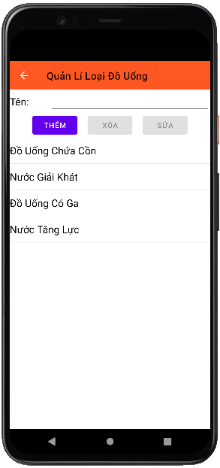
Loại sản phẩm
Ở chức năng “Quản Lí Loại Đồ Uống” ta có thể thêm, xóa, sửa và hiển thị các loại đồ uống hiện có.
J

Slide 34
THANKS

